Slide 1
외부에서 코드를 끌어오는 경우에 서드파티 라이브러리라고 하는 경우가 많고
이 서드파티 중에서 프레임워크 아예 독립적으로도 동작할수 있을 정도의 규격화와 고도화가 이루어진 코드들을 프레임워크라고 부른다.
IMGUI는 UI프레임워크입니다.
왜 쓰느냐? 왜 썼냐? 대부분의 라이브러리들을
사용하려고 할때 그냥 된다고 해서 첫번째로 UI프레임워크 중에서는 Directx를 사용해서 window에서 돌아가는 프레임워크고 코드가 간단하다. Lib나 dll조차 필요없이 오픈소스로 코드가 다 인터넷에 올라와 있는 상태라 그냥 내 프레임워크에 파일만 옮겨도
IMGUI가 사용된 게임이 많은데 사펑 모드들이나 이런애들이 IMGUI를 사용해서 UI들을 표현한다.

Slide 2
UI프레임워크는 툴을 만들거나 게임내 정보를 표현하는데 게임에는 보일 필요가 없는 정보들을 보여줄려고 적용한다.
QT 프레임워크는 아예 독립적인 앱을 만들수 있는 수준의 프레임워크로 선생님의 엔진보다도 더 복잡한 코드와 다양한 기능을 제공한다. 그런데 그렇게 되면 선생님이 저쪽으로 끼여들어가는 느낌이라 기분이 나빠서 안씀.
MFC가 있다. 마소에서 만든 UI프레임워크라기 보다는 GameEngineWindow같이 마소의 코드를 클래스로 랩핑한 라이브러리 이다. Window의 시작 C느낌 코딩에서 출발했는데 객체지향의 수요가 늘면서 만들어 졌다.
학원 초기에는 MFC를 가지고 UI를 만들었지만 훨씬 간단하고 쉽게 다운로드 받을수 있고 내부 코드를 다 확인할수 있는 IMGUI가 더 적절하다고 생각해서 선생님은 이걸 사용하고 있다.

Slide 3
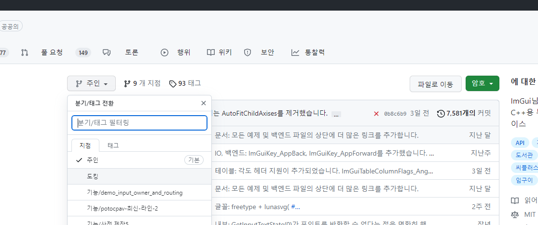

선생님은 도킹을 받을 것이다.이유는 참을 수가 없어서 뭘 참을수가 없냐
창끼리 합쳐지는 기능을 가지고 있는데.
그대신 불안정 하다. 시험기능이기 때문

Slide 4
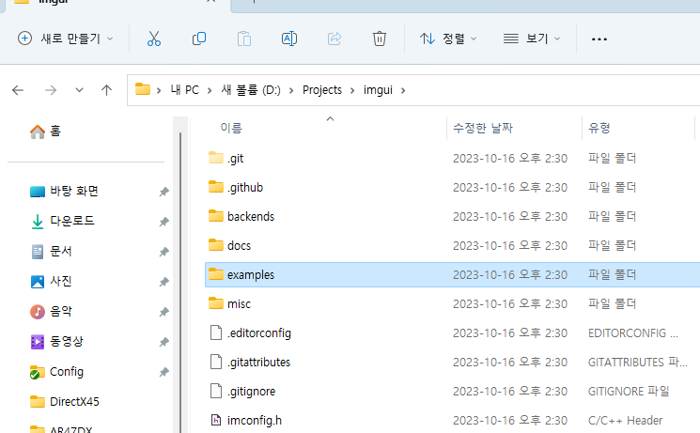
IMGUI예제는 다음폴더 에 들어있다.

Slide 5
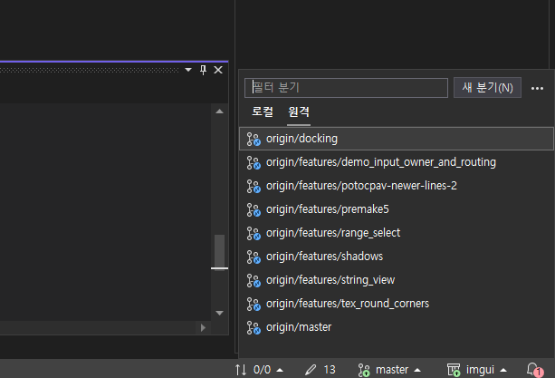
다음과 같이 다운로드 받은 github의 브렌치나 분기를 전환할수 있다.

